Slide 1
Здравствуйте, ребята!

Slide 3
По страницам Красной книги
Красная книга
животные

Slide 4
Вся эта красота может исчезнуть с лица земли. За последние 400 лет вымерло около 150 видов животных, и почти все по вине человека

Slide 5
История Красной книги
Красную книгу учредил Международный союз охраны природы в 1966 году. Хранится она в Швейцарии, в г.Морхе. В нее занесены данные о птицах, рыбах, зверях, растениях, которые срочно нуждаются в охране.
Красная книга
животные
К р а с н ы й ц в е т с и г н а л и з и р у е т: з а щ и т и !

Slide 7
Проблемная ситуация

Slide 8
Кроссворд
б е р ё з а
п ч е л а
р ы с ь
е л ь
г р и б
п р и р о д у

Slide 9
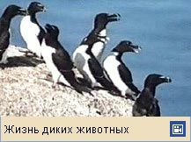
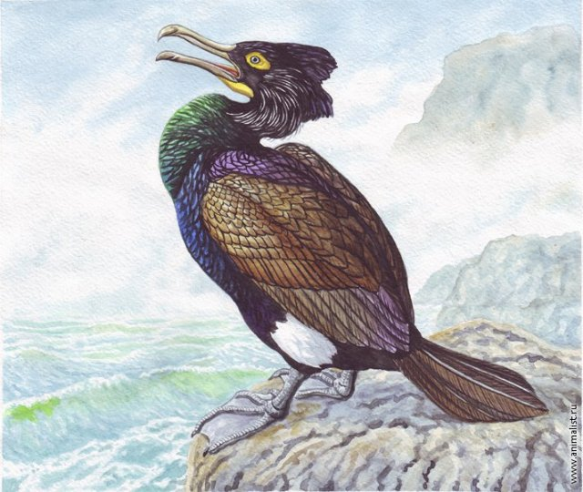
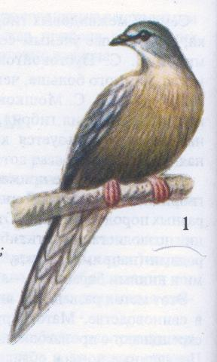
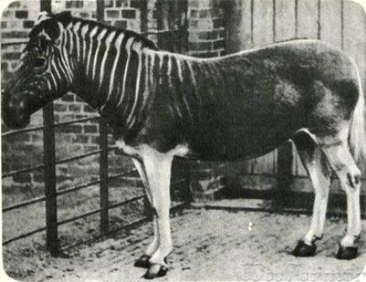
Чёрная страница
Бескрылая гагарка
Стелеров баклан
Странствующий голубь
Квага

Slide 10
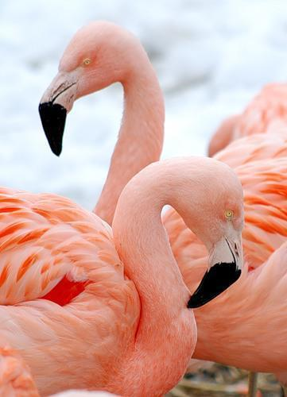
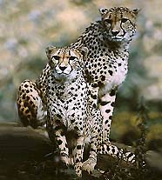
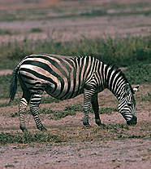
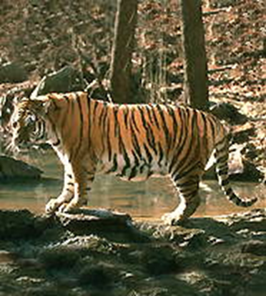
Красная страница
гепард
Зебра Грэви
Розовый фламинго
Амурский тигр

Slide 11
Удивляй!

Slide 12
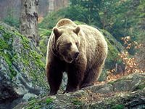
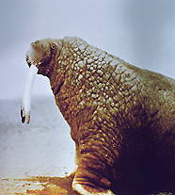
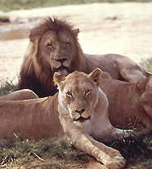
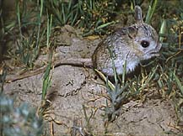
Желтая страница
Бурый медведь
лев
морж
Карликовый тушканчик

Slide 13
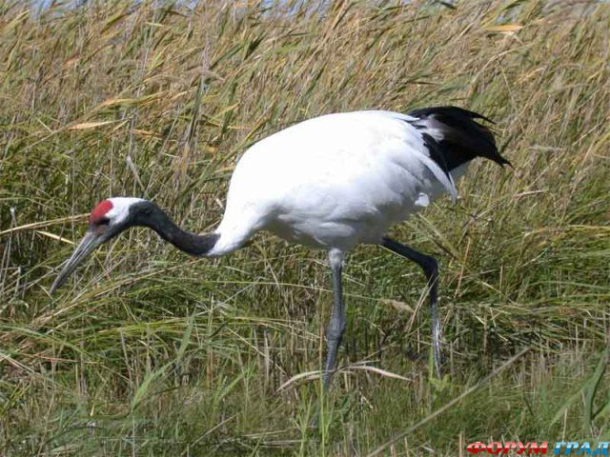
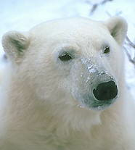
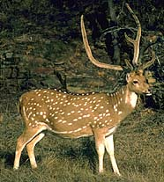
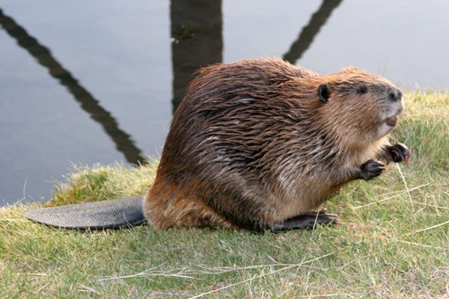
Белая страница
Белый
медведь
Японский журавль
Пятнистый
олень
Азиатский бобр

Slide 14
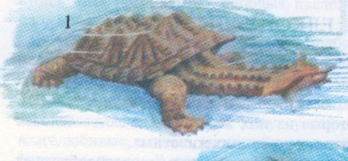
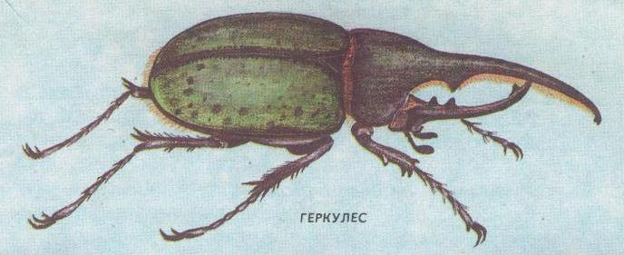
Серая страница
Слоновая черепаха
Императорский пингвин
Жук-геркулес

Slide 15
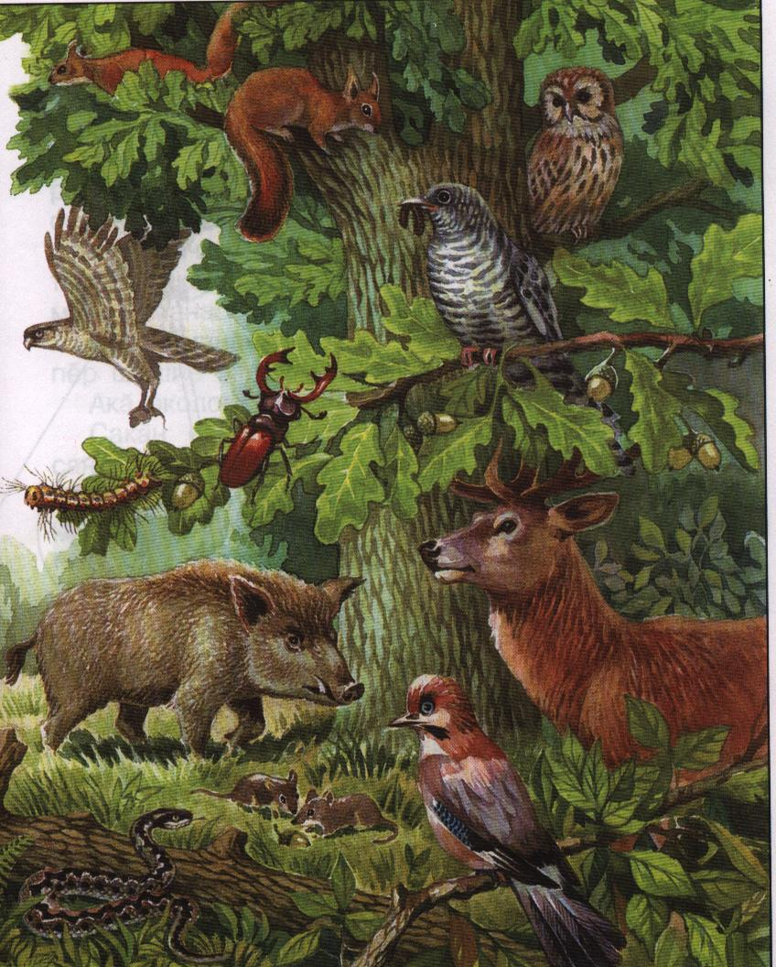
Исследование «Рядом с дикими животными»

Slide 16
Правила поведения на природе
Нельзя:
Разорять птичьи гнезда;
Рвать и бросать цветы;
Ломать ветки деревьев, кустов;
Давить насекомых;
Шуметь в лесу;
Разводить костры без взрослых;
Оставлять мусор в лесу и водоемах;
Сбивать мухоморы и прочие поганки;
Убивать лягушек и ужей;
Брать лесных зверьков домой

Slide 17
Всех призываем!
Охраняется Красной книгой
Столько редких зверей и птиц,
Чтоб пустыни нагрянуть не смели,
Чтоб души не стали пусты.
Охраняются звери,
Охраняются змеи,
Охраняются даже цветы.
Красная книга, красная.
В с е ж и в о е х р а н и т ь з о в е т ! ! !

